Slide 1
Lukumummit ja -vaarit kielen oppimisen tukena Lukumummien ja -vaarien jatkokoulutus S2-oppilaiden kanssa lukemiseen
Lukumummien ja -vaarien perehdytys x.x.xxxx
Notes:
S2-oppilas on oppilas, joka opiskelee suomea toisena kielenä, ei äidinkielenä.

Slide 3
Vieraskieliset oppilaat
Suomessa asuu yli 400 000 vieraskielistä ihmistä eli henkilöä, joiden äidinkieli on jokin muu kuin suomi, ruotsi tai saame.
Oman äidinkielen opetusta annetaan Suomen kouluissa yli 50 eri kielessä.
Pisa-tutkimuksessa maahanmuuttajaoppilaat pärjäsivät muuta väestöä heikommin erityisesti lukemisessa, kirjoittamisessa sekä matematiikassa.
Tilastojen mukaan lähes jokaisessa koululuokassa on vieraskielisiä oppilaita.
Tilanne on varsin uusi, ja oppilaat eivät usein saa riittävästi tukea.
Notes:
Vuoden 2019 lopussa Suomessa asui lähes 412 700 vieraskielistä, eli 7,5 prosenttia koko väestöstä. Vieraskielisiksi luetaan henkilöt, joiden kieli on jokin muu kuin suomi, ruotsi tai saame. Lähde: Tilastokeskus https://www.stat.fi/tup/maahanmuutto/maahanmuuttajat-vaestossa/vieraskieliset.html#maittain
Maahanmuuttajaoppilaat pärjäävät PISA-tutkimuksen mukaan muuta väestöä heikommin lukemisessa, kirjoittamisessa sekä matematiikassa kaikissa osallistujamaissa.
Nämä tulokset ovat suuri syy, miksi Lukumummien ja -vaarien tukea tarjotaan suomi toisena kielenä -oppilaille.
Kantaväestön ja maahanmuuttajien välinen ero on Suomessa suurin, mutta täällä maahanmuuttajat ovat muiden maiden maahanmuuttajia parempia lukemisessa, kirjoittamisessa ja matematiikassa. Tämä johtuu siitä, että olemme PISA-tutkimuksessa kärkikahinoissa, myös siis meidän maahanmuuttajamme.
Tulokset eivät ole juuri paremmat 2. polven maahanmuuttajilla.
Maahanmuuttajalapsella tarkoitetaan tässä toimintamallissa myös lasta, joka on syntynyt Suomessa, mutta jonka perheen kieli on jokin muu kuin suomi, ruotsi tai saame.

Slide 4
Sanavaraston kasvun tukeminen
Sanasto on tärkein yksittäinen tekijä toisella kielellä opiskeltavissa oppiaineissa menestymiselle: mitä laajempi sanavarasto oppilaalla on, sitä paremmin hän tekstejä ymmärtää!
Sanaston kasvattaminen on käytännössä uusiin sanoihin tutustumista ja niiden käytön vakiinnuttamista eli jo opitun vahvistamista.
Notes:
Kirjoitetun kielen karkeaan ymmärtämiseen oltava tuttuja 75% tekstin sanoista, pääasioiden ymmärtämiseen 90% ja yksityiskohtien ymmärtämiseen jopa 95% sanoista!
Ymmärtäminen on mahdollista vain sanaston kautta, ei kieliopin. Lukumummit ja –vaarit varmaan muistavat, kuinka aikoinaan opeteltiin vieraita kieliä – kieliopin kautta. Nykyään painotetaan itse tuottamista.
Sanavaraston käsitettävä noin 5000 sanaa, jotta ymmärtää tekstin pääasiat.

Slide 5
Notes:
Syni on pöllö. Tekstistä huomaa, miten paljon energiaa kuluu pelkästään tekstin aiheen keksimiseen, jos iso osa sanoista on tuntemattomia.

Slide 6
Mitä ns. sanan osaaminen tarkoittaa?
Sanan osaamiseen liittyy monia puolia, esim.:
sanan merkityksen tietäminen tietyssä yhteydessä
sanan taivuttaminen oikein
sanan ääntäminen oikein
sanan käyttöön liittyvien tyyliseikkojen tietäminen.
Sanan osaamisessa on asteita, kyseessä ei joko–tai!
Notes:
Sanan osaamisen tasoja esim.:
Sanan merkitystä ei muista tilapäisesti (”aivan kielen päällä”).
Sanan ymmärtää automaattisesti riippumatta yhteydestä.
Pystyy tuottamaan sanan tarvittaessa produktiivisesti (ilman apuneuvoja).

Slide 7
Sanan opettaminen kirjallisuuden avulla
Oppiminen on tehokkainta, jos sanasto koskee oppijan arkea tai elinympäristöä.
Tärkeää on oppia myös tavallisten sanojen muodostamia sanayhdistelmiä (esim. koiranilma, mennä itseensä).
Ääneen lukemisen avulla opitaan kielen ääntämistä, puhemelodiaa eli intonaatiota, puheen rytmiä ja luontevaa painotusta.
Tekstiä lukemalla sanasto muodostaa mielekkäitä yhteyksiä.
Notes:
Lasten ja nuorten kirjoissa aiheet ovat oppilaita lähellä. Kirjallisuus myös välittää kulttuuria: millainen lapsi tai nuori Suomessa voi olla, mitä meillä tavataan tehdä, mikä on sallittua ja mikä ei
Kirjallisuuden kautta opitaan epäsuorasti sanastoa. Tämä on monesti tehokkaampaa kuin se, että aikuinen sanoo, mitä opiskellaan, esimerkiksi antamalla sanalistan tai kuva-sanakirjan.
Kirjoissa sanat ovat valmiiksi tekstiyhteydessä ja se helpottaa sanojen painamista mieleen. Sanat eivät koskaan ole muistissa irrallisina yksikköinä, vaan sanat muodostavat verkkoja. Kun oppilas oppii uuden sanan, se linkittyy sellaisiin sanoihin, jotka oppilas jo tietää. Tarinat auttavat muodostamaan näitä verkkoja.
Ääneen lukeminen ja ääneen lukemisen kuuntelu on erityisen tärkeää silloin, kun oppilas tulee kieliympäristöstä, jossa äänteet ovat erilaiset kuin Suomessa. Esimerkiksi japanin kielessä ei esiinny r-äänneettä.
5. Kirjallisuuden avulla voi helposti käydä läpi suomen kieleen liittyviä idiomeja
Idiomit ovat usein kahden sanan yhteenliittymiä, jotka eivät sanoina kuvaa sitä, mitä yhdessä kuvaavat
Esimerkiksi: kuumille kiville, mennä itseensä, palaa poroksi. Keksitkö lisää?

Slide 9
Kuvat käyttöön!
Kuvien avulla voi opetella sanoja:
Mitä tai keitä kuvassa on?
Mitä kuvassa tapahtuu?
Voit johdatella myös uusien sanojen pariin!
Notes:
Kun katsotaan kuvia, harjoitellaan nimeämään kuvasta myös sitä, mitä siinä tapahtuu (verbejä), ei pelkkiä asioita. Verbisanaston laajuus erottelee alkavaa ja pidemmälle ehtinyttä kielenosaajaa. Kannattaa kiinnittää siis myös teon sanoihin huomiota!
Ei nimetä vain niitä sanoja, joita oppilas jo osaa, vaan johdattele uusiin sanoihin. Esimerkiksi, jos kuvassa on paloauto. Mitä muita palo-alkuisia sanoja kuvasta voi löytyä: palomies, palotikkaat, paloasema.

Slide 10
Substantiivit: esineet ja asiat
Jaottelu yläkäsite-alakäsite
Mihin ryhmään sana kuuluu? (esim. koira on eläin)
Mitä muita eläimiä tiedät? (esim. kissa ja kenguru)
Sanahahmo
Mikä toinen sana tulee sanasta mieleen? (esim. sauva > vauva tai maailmanpyörä > maailma ja pyöreä). Saa olla hassujakin asioita!
Yhdyssanat
Mistä sanoista yhdyssana koostuu, mitä yksittäiset sanat tarkoittavat? (esim. tulitikku)
Notes:
Tämä tekniikka perustuu siihen, että sana liitetään jo johonkin muistissa oleviin saman kategorian sanoihin.
Huonekaluja ovat mm. tuoli, pöytä, kirjahylly ja kaappi.
Veitsi, lusikka, haarukka ovat ruokailuvälineitä.
Tämä tekniikka perustuu siihen, että nähdessään tuntemattoman sanan ihminen vaistomaisesti yrittää löytää siitä jotain tuttua. Joskus mielikuvat ovat hyvin hassuja, mikä ei haittaa, sillä huumori auttaa sanan mieleen painamisessa.
Kolmio voi tuoda mieleen sanat kolme ja dolmio.
Sanasta harvinainen voi löytää tutumman sanan nainen.
Tämä tekniikka perustuu siihen, että yhdyssana jaetaan pienempiin osiin. Tällöin huomataan, että yhdyssanan osat voivatkin olla ennestään tuttuja sanoja. Uudet sanat yhdistyvät tuttuihin sanoihin.
Autotalli koostuu sanoista auto ja talli, auringonlasku vastaavasti sanoista aurinko ja lasku.
Vesijohto, vesihiihto ja vesihöyry sisältävät kaikki yleisen sanan vesi.

Slide 11
Harjoitellaan!
mukavuusalue
luppoaika

Slide 12
Verbit: tekemistä ja toimintaa
Mietitään aina ensin perusmuoto ja yksikön taivutukset! ”Menisimmeköhän?” -> ”Tämä on mennä. Minä menen, sinä menet, hän menee”
Pantomiimi
Esitetään verbin kuvaamaa toimintaa.
Tunnetila
Pohditaan yhdessä, millainen tunne verbin kuvaamaan tekemiseen liittyy.
Yhteenkuuluvat asiat
Kuka tai mikä voi tehdä verbin kuvaamaa asiaa tai mitä asialla tehdään?
Esim. kaataa _____ (oppija täydentää) tai lukea _____
Notes:
Mm. erilaiset liikettä kuvaavat tai liikettä sisältävät verbit voi esittää pantomiimina:
hiippailla
verrytellä
repiä
Tunteita liittyy esim. verbeihin kammota ja höpsötellä.
Yhteenkuuluvat asiat voivat tarkoittaa tässä kohtaa mitä tahansa verbiin liittyvää: tekijää, tekemisen kohdetta, tekopaikkaa…
Verbiin venytellä liittyviä sanoja ovat mm. kuminauha ja raaja.
Verbistä loikoilla tulee helposti mieleen erilaiset loikoilupaikat, kuten sänky, sohva, nojatuoli ja rantatuoli.
Sanat jäävät paremmin mieleen, kun ne liittää liikkeisiin, tunteisiin ja toisiin sanoihin.

Slide 13
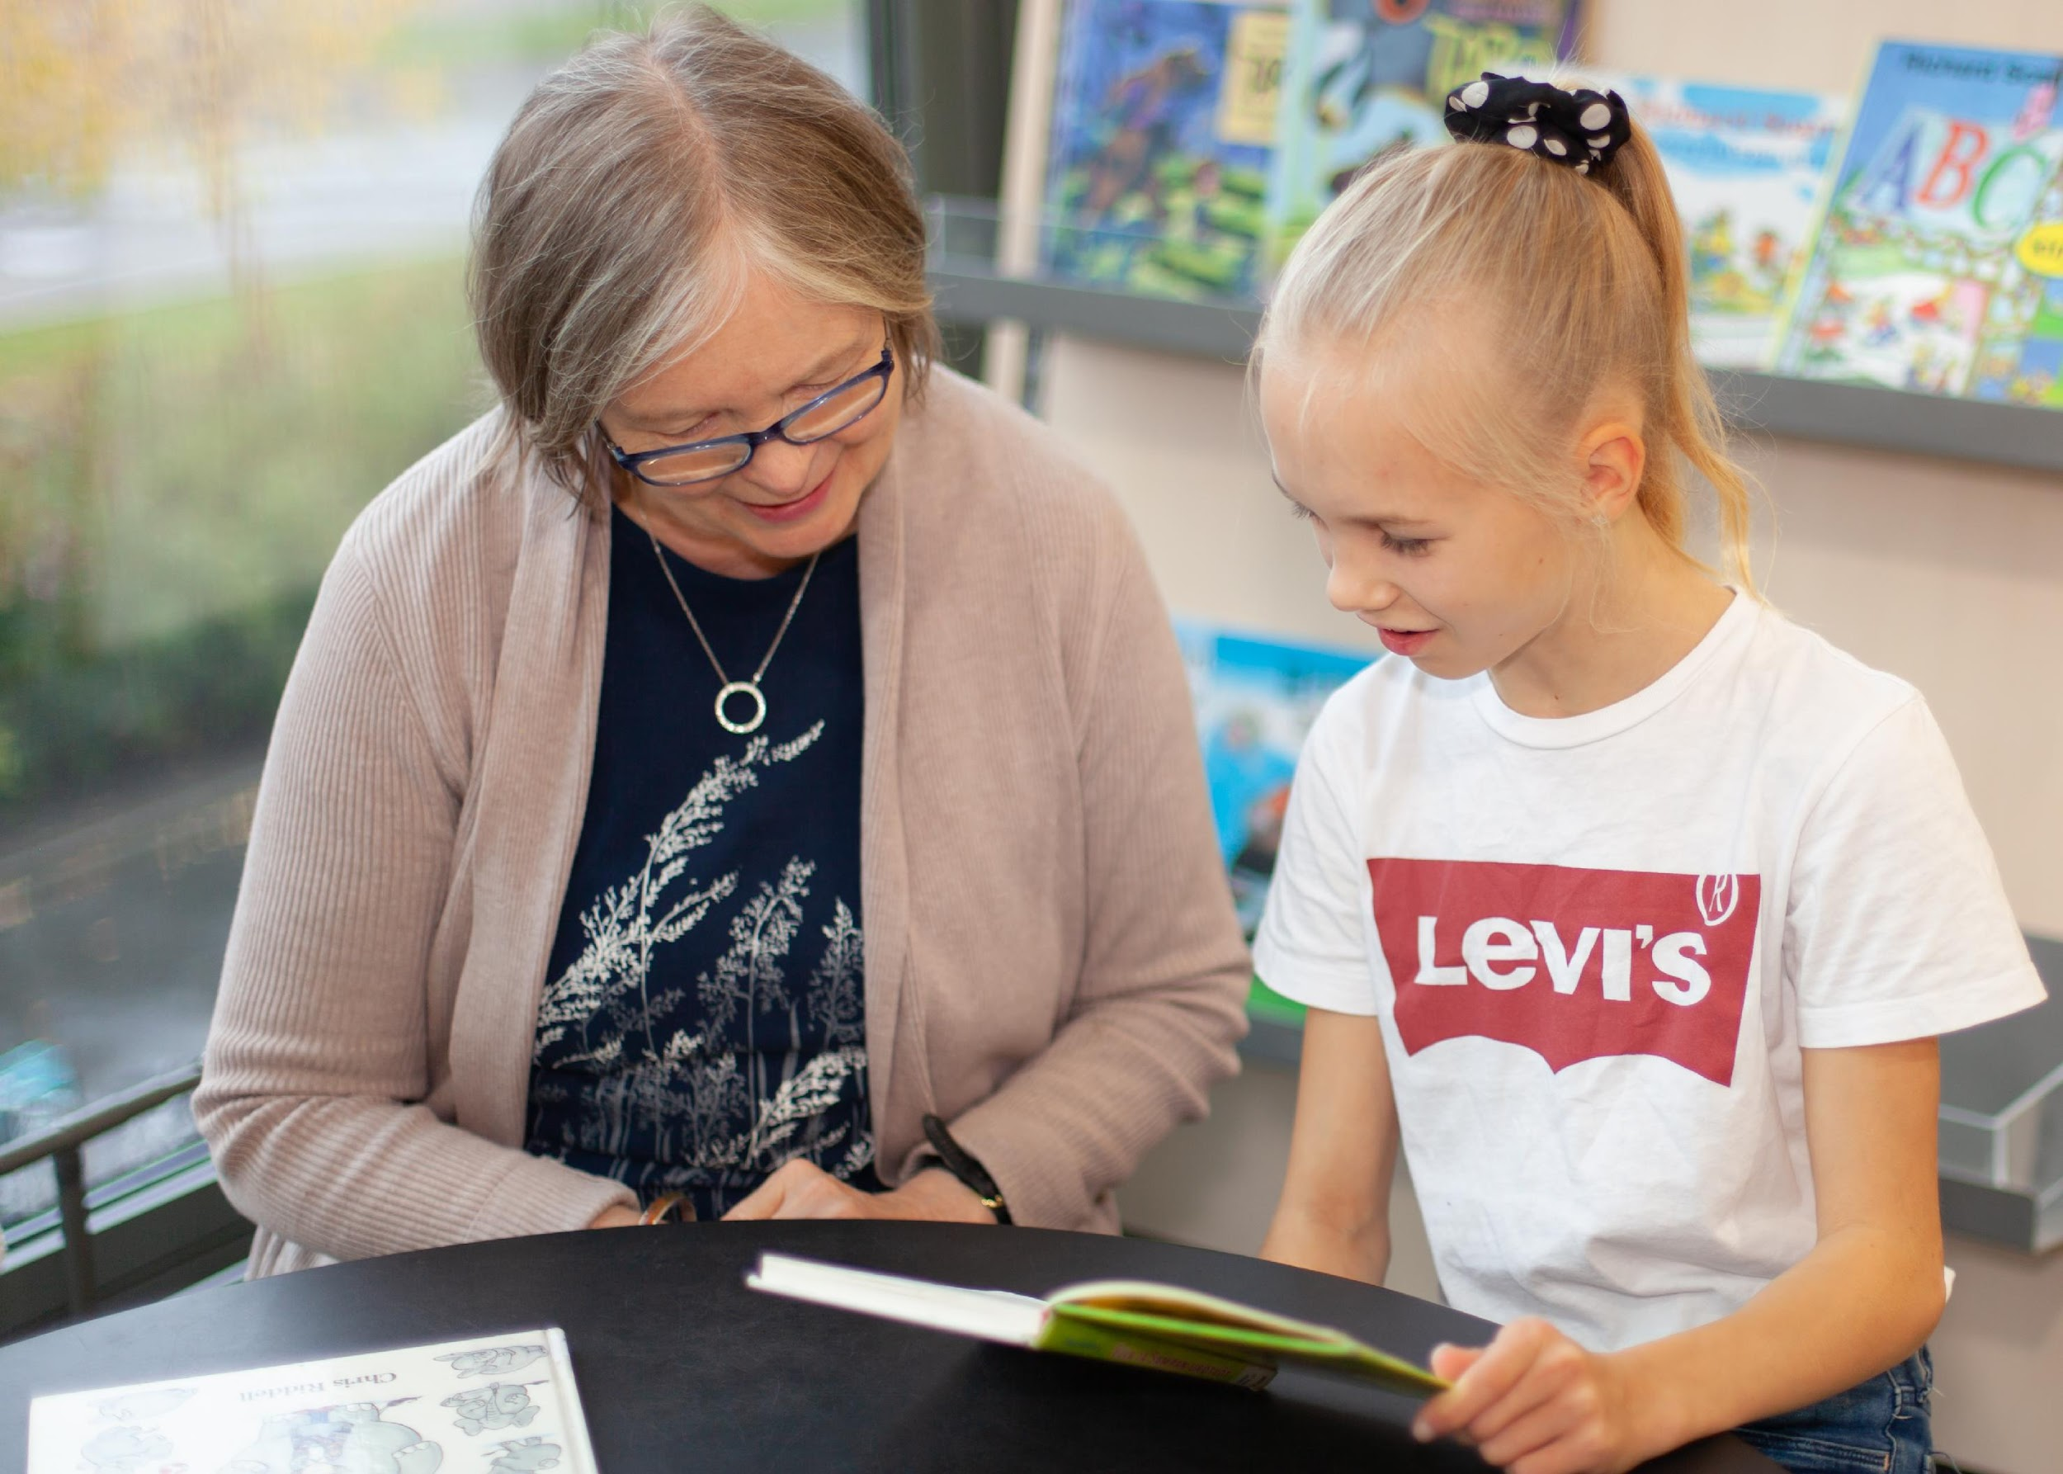
Harjoitellaan!
heristää
kihistä

Slide 14
Adjektiivit: piirteitä ja ominaisuuksia
Vastakohdat
Mietitään sanalle vastakohta ja mitä se tarkoittaa.
Vertailu
Taivutetaan sanaa vertailumuodoissa.
Nopea-nopeampi-nopein
Hervoton-hervottomampi-hervottomin
Mielikuvaharjoitukset
Suljetaan silmät ja mietitään, miltä kyseinen adjektiivi voisi tuntua.
Notes:
Alla olevat esimerkit ovat kokemuksia, miten lapset näitä toteuttivat.
1. Vastakohtia voivat olla esim. kylmä vs. kuuma, vitivalkoinen vs. pikimusta ja paloturvallinen vs. helposti syttyvä.
2. Tässä sananselitystekniikassa ei ole tarkoitus opetella suomen kielen vertailumuotoja, vaan tarkoitus on auttaa lasta muistamaan adjektiivin merkitys yhdistämällä se muihin sanoihin. Esim. sana pieni. Hiiri on pieni, mutta kärpänen on pienempi ja kirppu pienin.
3. Tässä tekniikassa sana yhdistetään tunneaistimukseen. Voidaan miettiä esim. miltä tuntuu pörröinen kissanpentu tai limainen limalöllö.

Slide 15
Harjoitellaan!
rutikuiva
läpimätä

Slide 16
Tärkeintä on…
Saada lapsi puhumaan ja ajattelemaan!
Paljon keskustelua!

Slide 17
Lisätietoja
Nettisivut: www.lukumummitjavaarit.fi
Facebook-sivut: https://www.facebook.com/lukumummitjavaarit/

Slide 18
Mitä jäi mieleen? Kysyttävää? Ajatuksia?

Slide 19
Kiitos!

